Slide 1
Сучасні наземні телескопи,
обсерваторії
Астрономія 11 клас 26.11.2021

Slide 2
Завдання
Перелянувши презентацію, доповніть вивчене матеріалом підручника(параграф 10)
Основні відомості запишіть
Письмово дайте відповідь на запитання (сторінка 53)
Як ви розумієте вислів К.Е.Ціолковського?

Slide 3
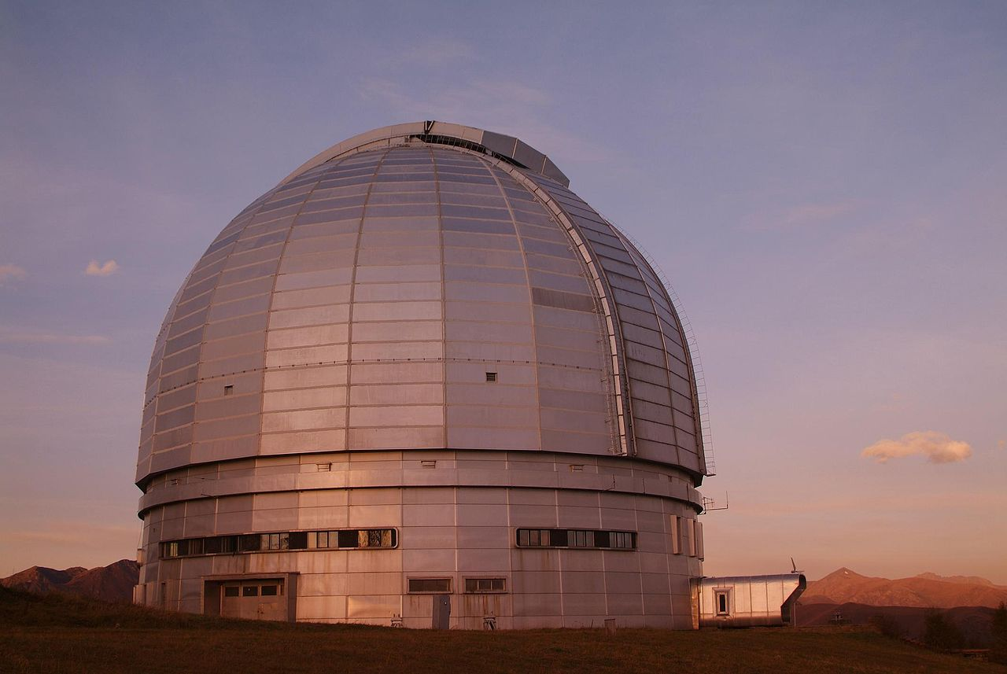
Телескоп БТА
на Північному Кавказі
Купол обсерваторії, де встановлено БТА

Slide 4
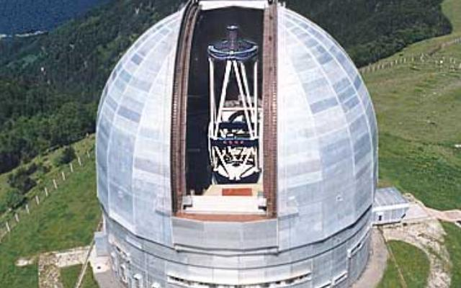
Телескоп БТА
БТА — великий азимутальний телескоп із діаметром дзеркала 6 метрів. Споруджений 1975 року в СРСР, встановлений у Спеціальній астрофізичній обсерваторії на Північному Кавказі, неподалік станиці Зеленчуцька на висоті 2070 м, на плато поблизу гори Пастухова.

Slide 5
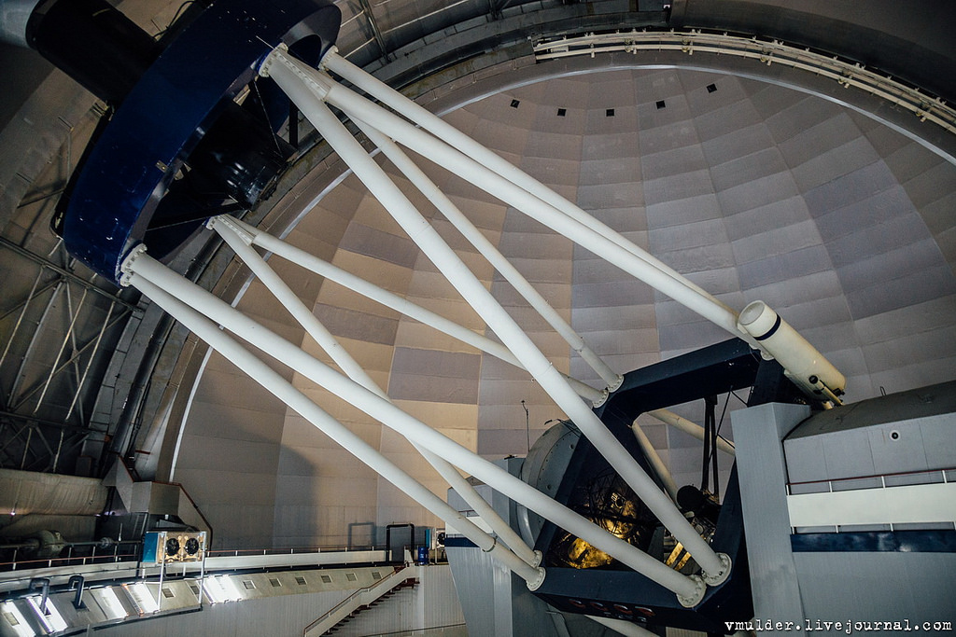
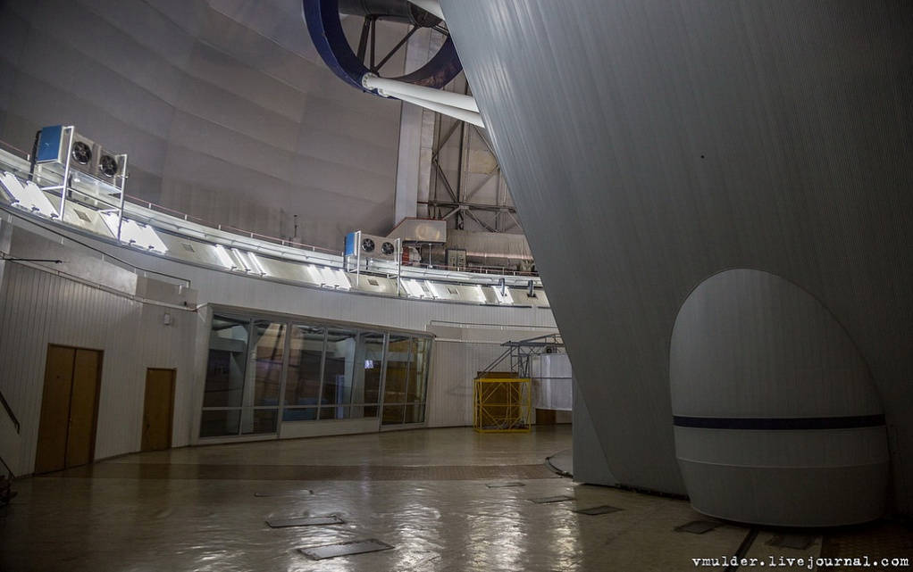
Телескоп БТА
Загальна маса конструкції телескопа становить близько 850 т, а маса рухомої частини — близько 650 т.
Головне дзеркало має діаметр 605 см.
Його вага становить близько 42 т.

Slide 6
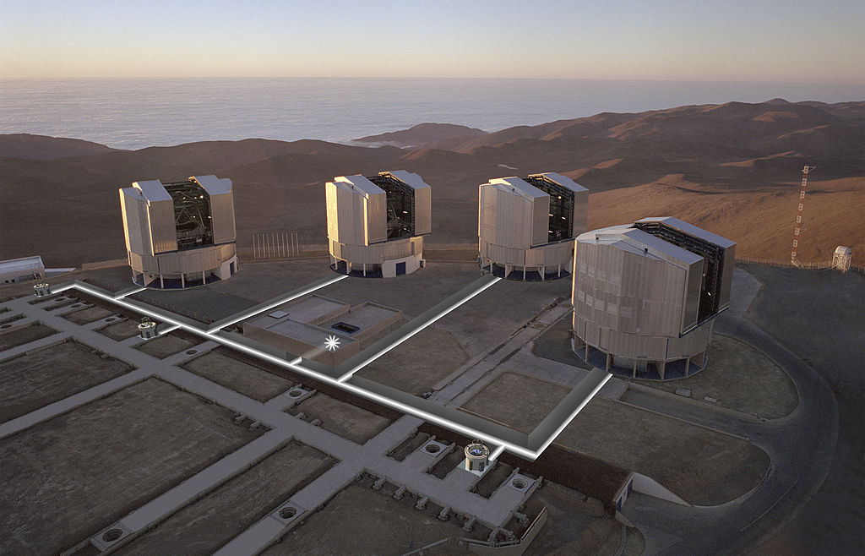
Very Large Teleskope (VLT)
VLT - комплекс із чотирьох окремих дзеркальних телескопів з апертурою 8,2 м кожен, що працюють в оптичному діапазоні та утворюють величезний інтерферометр.

Slide 7
Very Large Teleskope (VLT)
Телескоп побудований та керується Європейською південною
обсерваторією (ESO) на обсерваторії Паранал, що розташована
на горі Серро Паранал (висота 2635 м над рівнем моря)
в пустелі Атакама в північній частині Чилі.
Телескоп почав працювати у 1998 році.

Slide 8
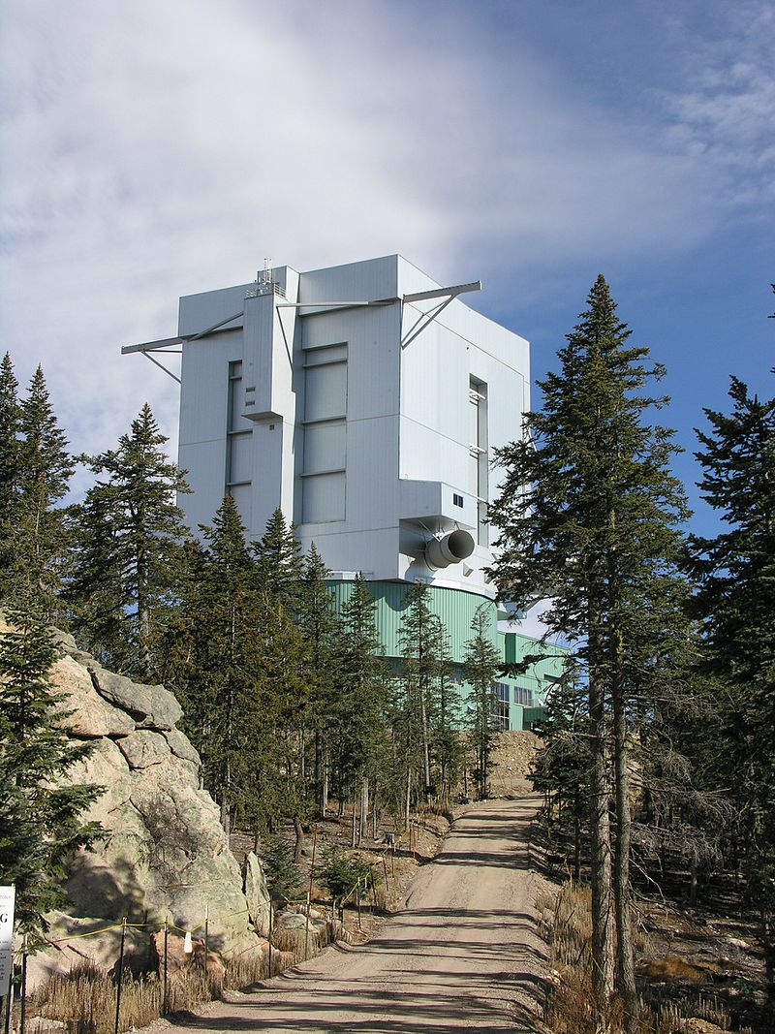
Великий бінокулярний телескоп
LBT– це високотехнологічне обладнання для сучасних астрономічних досліджень.
LBT– телескоп з двома велетенськими дзеркалами діаметром 8,4 метри.
LBT розміщений на висоті 3190 метрів над рівнем моря на горі Грем в Аризоні.
Змонтовані дзеркала на одній поверхні і одночасно наводяться на різні космічні об'єкти. За схожість з біноклем і дала назву телескопу.

Slide 9
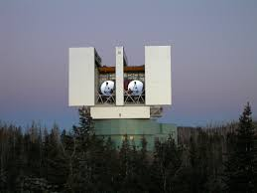
Великий бінокулярний телескоп
Телескоп зібрали в Італії. В Арізону його доставили влітку 2002
Телескоп було змонтовано у жовтні 2004 року.
Перше спостереження з єдиним на той час дзеркалом -12 жовтня 2005 року, яке дало змогу побачити NGC 891у сузірї Андромеди.
Друге основне дзеркало було встановлене в січні 2006 року та стало до ладу в січні 2008 року.

Slide 10
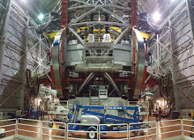
Великий бінокулярний телескоп
Великий бінокулярний телескоп в 10 разів чутливіший ніж Обсерваторія Кека та спеціально розроблений для того, щоб точно вивчити внутрішню область зірки.

Slide 11
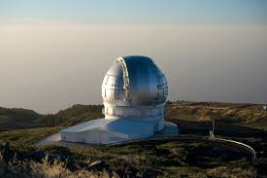
Великий телескоп
Канарських островів
Телескоп-рефлектор обсерваторії «Дель Рок де лос Мучачос» на Канарських островах (о.Пальма, м. Лас Пальмас) в Іспанії.

Slide 12
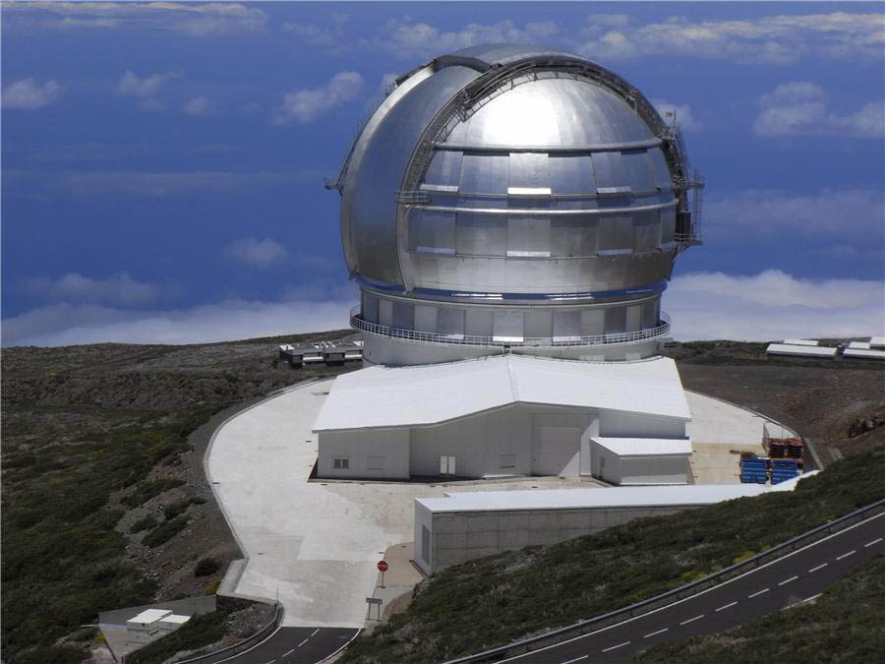
Великий телескоп
Канарських островів
Телескоп має дзеркало діаметром 10,4 м, котре складається з 36 шестикутних сегментів, і передову технологію спостереження за космічними тілами. Став до ладу 24 липня 2009 р. і на той час був найбільшим у світі.

Slide 13
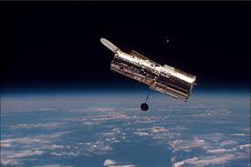
Космічний телескоп ,,Габбл“
Космічний телескоп «Габбл» — американський оптичний телескоп,
розташований на навколоземній орбіті 1990 року.
Спільний проект NASA і Європейського космічного агентства (ЄКА).
Телескоп названо на честь Едвіна Габбла.

Slide 14
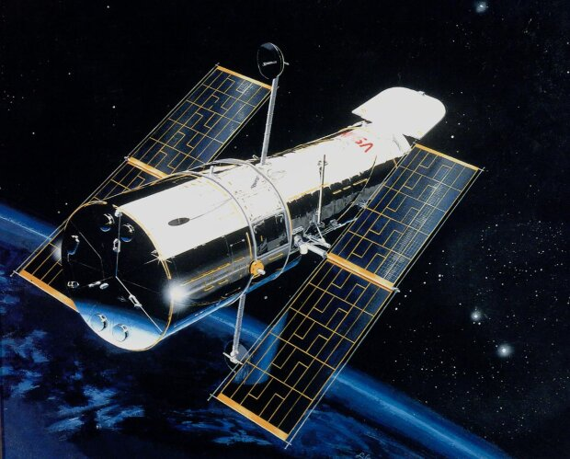
Космічний телескоп ,,Габбл“
«Габбл» — унікальна багатоцільова орбітальна обсерваторія, найбільша серед запущених у космос у XX сторіччі. Є першим апаратом із серії «Великі обсерваторії».
Телескоп працює і може використовуватися до 2030—2040.
Його наступник James Webb Space Telescope (JWST) запланований до запуску в травні 2020.

Slide 15
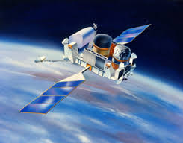
Гамма-обсерваторія «Комптон»
Гамма-обсерваторія «Комптон» (англ. Compton Gamma Ray Observatory, скор. CGRO) — космічна обсерваторія, що працювала на орбіті Землі з 1991 по 2000 рік і детектувала випромінювання в інтервалі від 20 кеВ до 30 ГеВ.

Slide 16
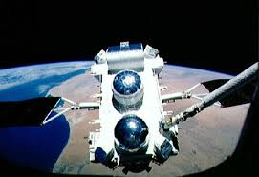
Гамма-обсерваторія «Комптон»
Обсерваторія складалася з 4 головних телескопів на одному кораблі, які спостерігають у рентгенівському та гамма-діапазонах, а також з різноманітних спеціалізованих приладів та детекторів

Slide 17
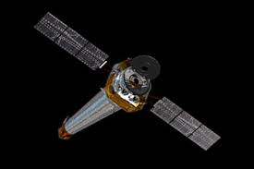
Космічна рентгенівська
обсерваторія «Чандра»
Космічна обсерваторія, запущена НАСА 23 липня 1999 (за допомогою шатла «Колумбія») для дослідження космосу у рентгенівському діапазоні

Slide 18
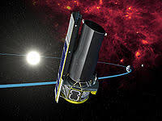
Космічний телескоп «Спітцер»
Космічний апарат наукового призначення, запущений НАСА 25 серпня 2003 року (за допомогою ракети «Дельта») і призначений для спостереження космосу в інфрачервоному діапазоні.

Slide 19
Неможливе сьогодні
стане можливим завтра
К.Е.Ціолковський

